Slide 1

制动器的结构原理

Slide 2
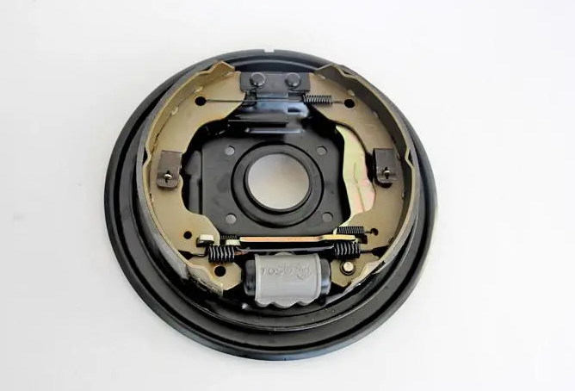
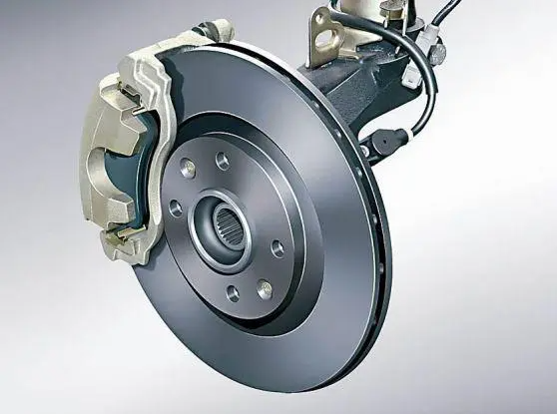
一.什么是制动器
汽车制动器是指产生阻碍车辆运动或运动趋势的力的部件，是汽车的制动装置，汽车所用的制动器几乎都是摩擦式的，可分为鼓式和盘式两大类。鼓式制动器摩擦副中的旋转元件为制动鼓，其工作表面为圆柱面；盘式制动器的旋转元件则为旋转的制动盘，以端面为工作表面。

Slide 3
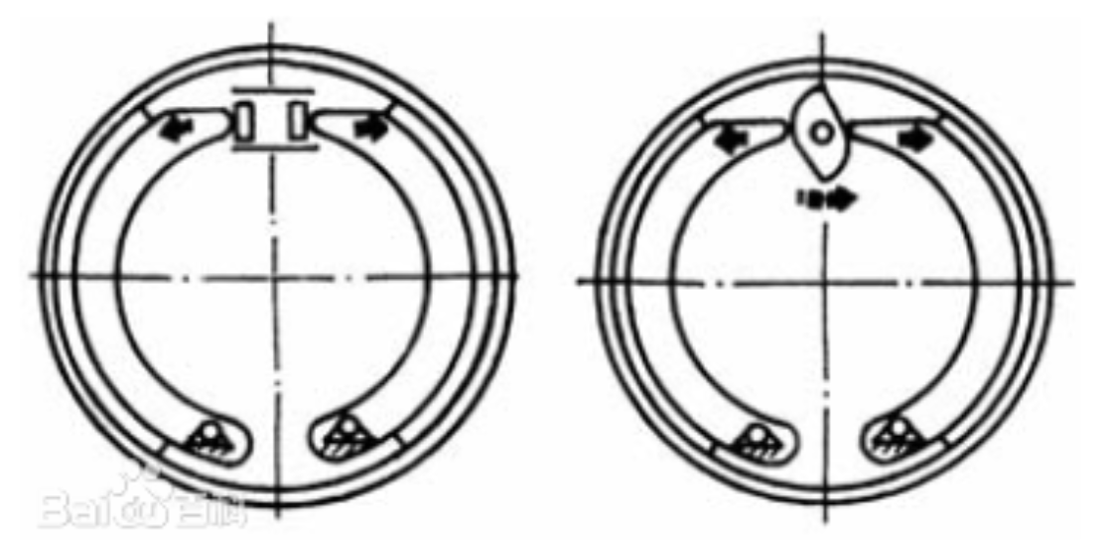
二.鼓式制动器
鼓式制动器是利用制动蹄片挤压制动鼓而获得制动力的。鼓式车轮制动器有内张型和外束型，前者以制动鼓的内圆柱面为工作表面，在汽车上应用广泛。
按张开机构不同，鼓式车轮制动器又可分为轮缸式车轮制动器、凸轮式车轮制动器;
根据制动过程中两制动蹄产生制动力矩的不同，鼓式车轮制动器可分为领从蹄式、双领蹄式、双向双领蹄式、双从蹄式、单向自增力式和双向自增力式等几种形式。
轮缸式车轮制动器
凸轮式车轮制动器

Slide 4
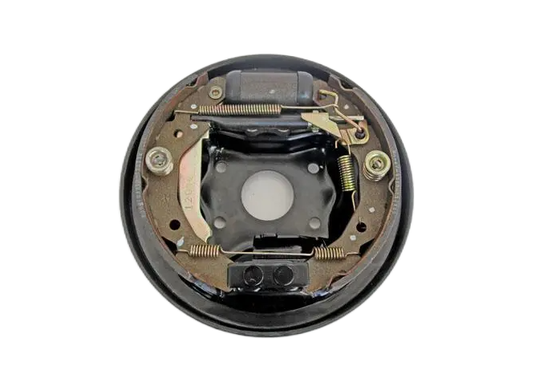
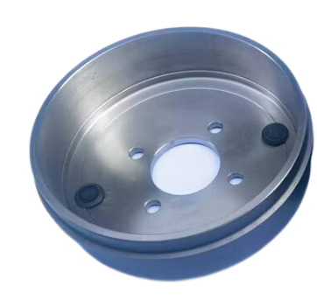
两个制动蹄片分别通过稳定销固定在底板上面，由于稳定销上面有弹簧压在制动蹄片上，所以制动蹄片还可以少量移动，制动蹄片的一端顶止挡板上，另一端顶在制动分泵上，止挡板和制动分泵固定在底板上，分泵连接制动管，两端各有一个活塞，可以把制动管传过来的液压力转化成机械力推动两侧活塞向外移动。活塞推动制动蹄片压紧制动鼓，实现制动。
制动分泵
回位弹簧
间隙调节装置
稳定销
制动蹄片
制动鼓
固定底板
止挡板

Slide 5
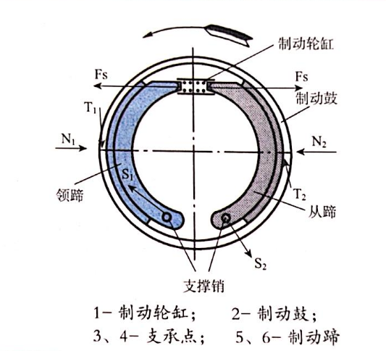
领从蹄式制动器
其结构特点是两制动蹄的支撑点都位于蹄的一端，两支撑点与张开力作用点的布置都是轴对称式;轮缸中两活塞的直径相等。汽车前进时制动鼓按图示箭头方向旋转，当汽车制动时，前后制动蹄在制动轮缸活塞推力作用下分别绕其下端的支点旋转，由于前蹄在张开时的旋转方向与制动鼓旋转方向相同，称之为领蹄。反之，后蹄的张开方向与制动鼓旋转方向相反，称之为从蹄。
一般情况下领蹄产生的制动力矩约为从蹄制动力矩的 2~ 2.5 倍。倒车制动时，制动鼓旋转方向相反，后蹄变成领蹄，前蹄变成从蹄。
领从蹄式制动器存在两个问题: 其一是在两蹄摩擦片工作面积相等的情况下，由于领蹄与从蹄所受法向反力不等，领蹄摩擦片上的单位压力较大，因而磨损较严重，两蹄寿命不等。其二是由于制动蹄对制动鼓施加的法向力不相平衡，则两蹄法向力之和只能由车轮轮毅轴承的反力来平衡，这就对轮毅轴承造成了附加径向荷载，使其寿命缩短。凡制动鼓所受来自两蹄的法向力不能互相平衡的制动器称为非平衡式制动器。

Slide 6
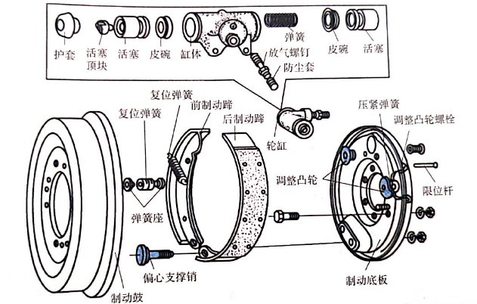
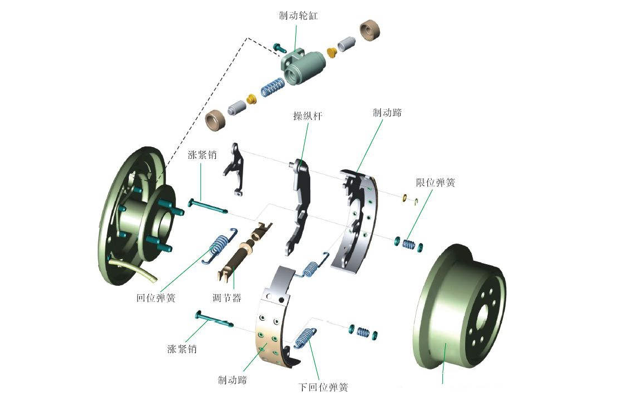
结构组成图

Slide 7
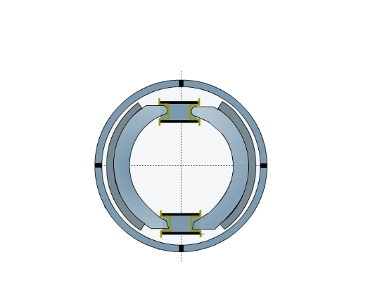
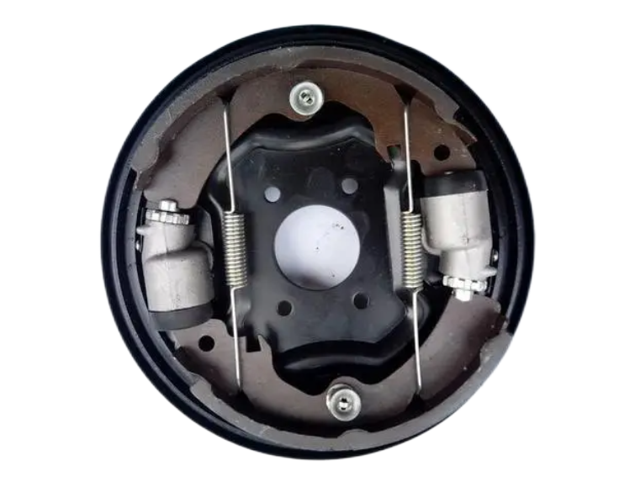
双领蹄式制动器
双向双领蹄式制动器
双领蹄，双向双领蹄，双从蹄制动器沿固定原件是对称的，左右两侧的制动力相互平衡，不会对轮毂轴承造成附加径向荷载，都属于平衡式制动器。

Slide 8
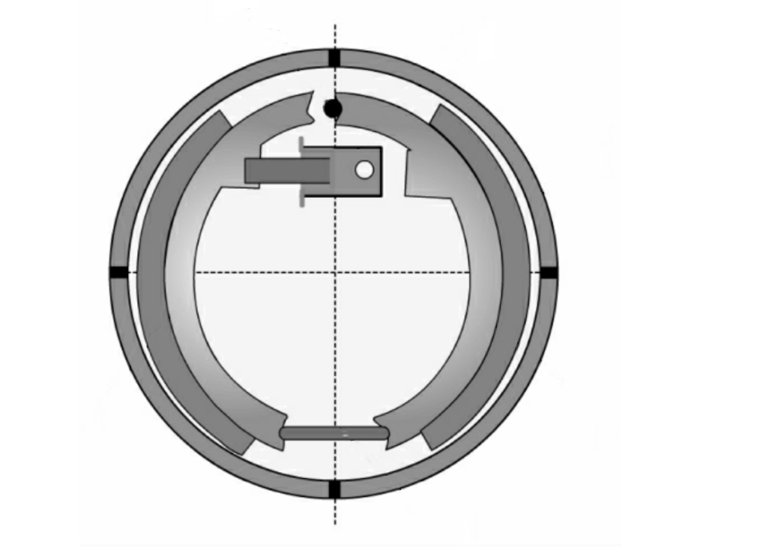
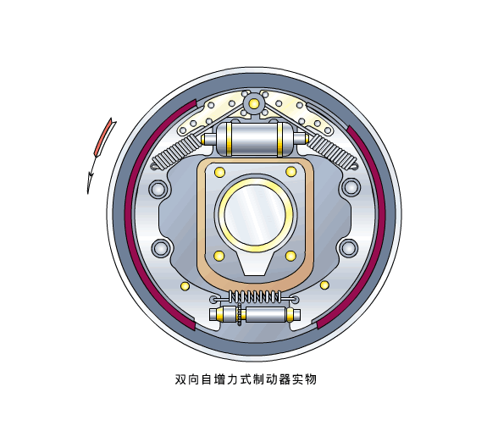
单向自增力式
非平衡式制动器又有两种形式的，分别式单向自增力式和双向自增里式。
单向自增力式由一个单向活塞的制动分泵推动一侧制动蹄片，再通过可移动的推杆推动另一侧制动蹄片，前进时起到增加制动力作用，但是倒车时的制动力还不及双从蹄制动器，已经被淘汰。
双向自增力式，由双向活塞分泵控制，不管式前进还是倒车都起到增加制动力作用。

Slide 9
优点
鼓式制动器造价便宜，而且符合传统设计。 四轮轿车在制动过程中，由于惯性的作用，前轮的负荷通常占汽车全部负荷的70%-80%，前轮制动力要比后轮大，后轮起辅助制动作用，因此轿车生产厂家为了节省成本，就采用前盘后鼓的制动方式。不过对于重型车来说，由于车速一般不是很高，刹车蹄的耐用程度也比盘式制动器高，因此许多重型车至今仍使用四轮鼓式的设计。
缺点
鼓式制动器的制动效能和散热性都要差许多，鼓式制动器的制动力稳定性差，在不同路面上制动力变化很大，不易于掌控。而由于散热性能差，在制动过程中会聚集大量的热量。制动块和轮鼓在高温影响下较易发生极为复杂的变形，容易产生制动衰退和振抖现象，引起制动效率下降。另外，鼓式制动器在使用一段时间后，要定期调校刹车蹄的空隙，甚至要把整个刹车鼓拆出清理累积在内的刹车粉。
鼓式制动器，它结构简单，制造成本低，制动力强，但是因为它热衰减严重，散热比较差，制动稳定性差，不易操控，所以它一般被用于一些货车和一些经济型乘用车且需要制动力较小的后轮等。

Slide 10
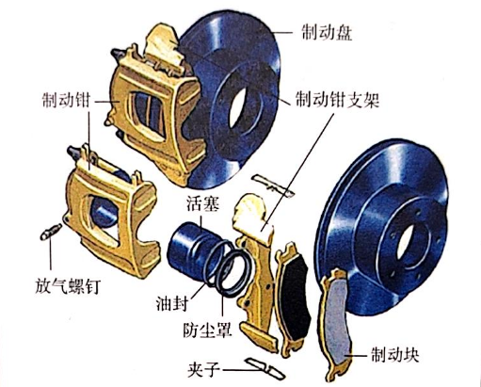
三.盘式制动器
钳盘式制动器的旋转元件是制动盘，固定元件是制动钳。

Slide 11
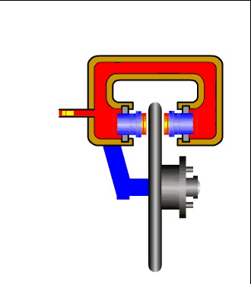
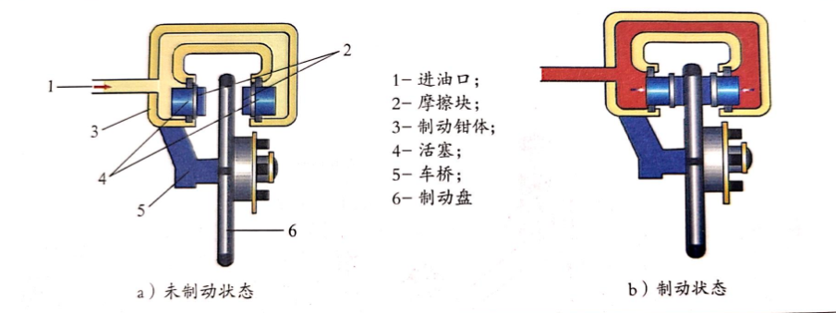
定钳盘式制动器，制动钳为一体的，固定在羊角或车桥上并跨置在制动盘上，制动钳两侧均有活塞，当制动时可以同时出来，推动制动片压紧制动盘。这种制动器的相应速度快，制动性能好，但是占用空间较大，造价高，多用于一些高端车或性能车。

Slide 12
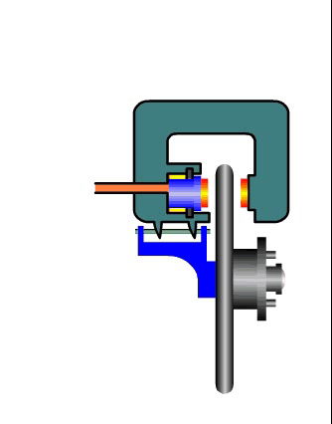
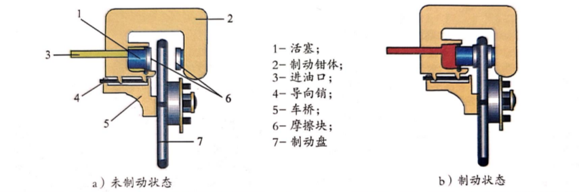
浮钳盘式制动器，和前者比空间占用比较小，造价低，响应速度和制动性能没有前者好，但性价比高，大部分中低档车用的都是这种，它制动钳通过导向销安装在羊角或车桥上，也跨置在制动盘上，当制动时活塞推动制动片，制动片给制动钳一个反作用力使制动钳在导向销移动，另一端制动片同时也会压紧制动盘制动。

Slide 13
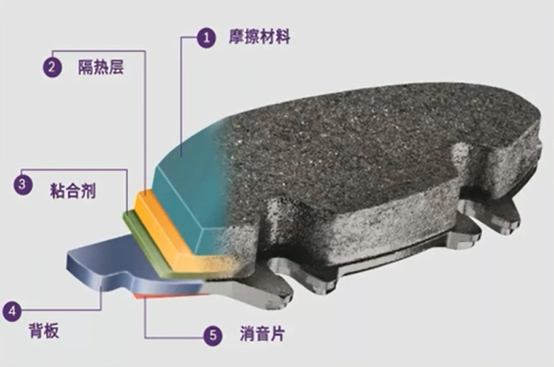
制动片 制动盘
制动片，制动盘作为摩擦原件都需要定期维护的，制动片由摩擦材料，隔热层，粘合剂，背板，消音片组成，摩擦材料和隔热层通过粘合剂粘在金属背板上，消音片起到减震消除噪音的作用，隔热层可以隔绝摩擦材料传递过来的热量，摩擦材料与制动盘摩擦减速制动，当制动片厚度小与3mm时需要更换，有些制动片上有报警装置，当制动片磨薄后回发出吱吱的响声。制动盘如果磨出较大沟壑需要车削或更换。

Slide 14
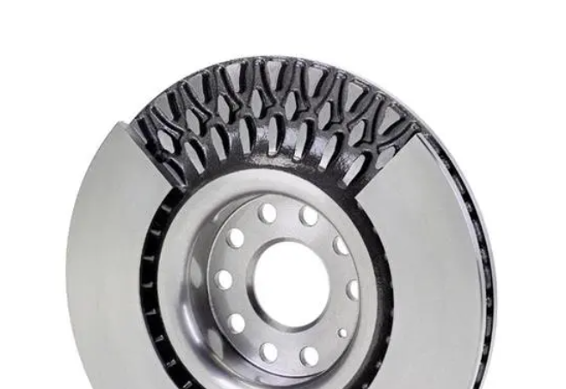
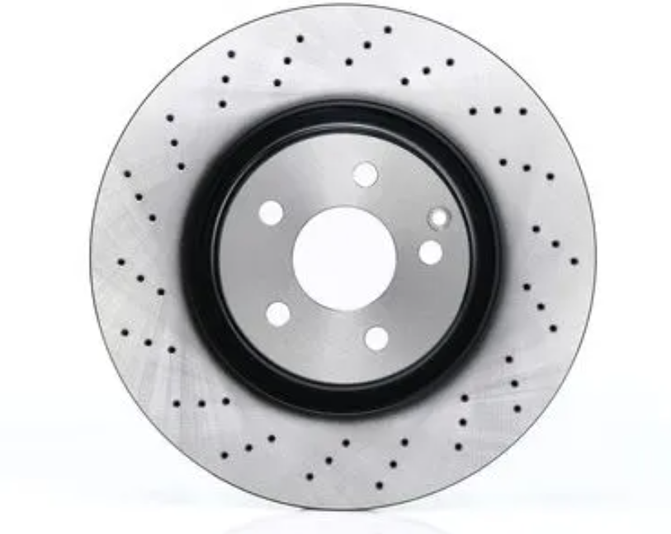
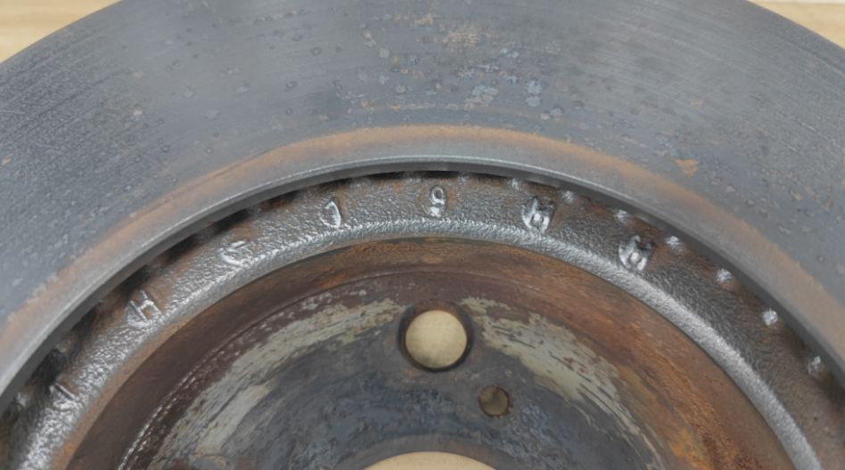
制动盘用合金钢制造，我们来观察这两个制动盘，上面有些孔，并不是为了减少重量，而是为了让制动盘更好的散热，有一些制动盘为了散热还会打更多的孔。制动盘除了需要有良好的散热以外还需要耐磨及耐热，避免散热后的制动盘出现形变，制动时车辆或方向盘抖动。制动盘与制动片摩擦也会有消耗，一般在制动盘上面会有磨损极限的标记。

Slide 15
谢谢观赏！

